Slide 1

Organiser l’Assemblée Plénière Locale (APL)

Slide 2
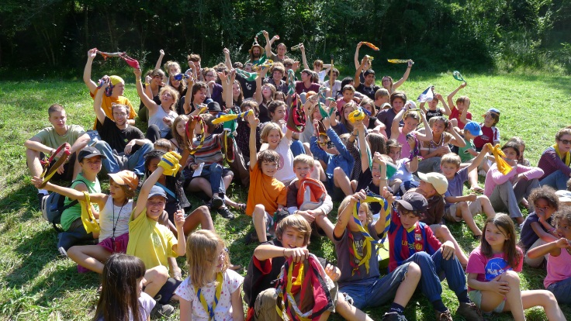
Organiser une APL
Organiser l’Assemblée Plénière Locale (APL)
Une fois par an, de septembre à décembre inclus, chaque structure locale d’activité (SLA), quelle qu’en soit la forme, doit se réunir en Assemblée Plénière Locale (APL).
→ Pensez à communiquer la date assez tôt aux participants
Toute structure locale d’activité doit, au mois de septembre, faire un appel à adhésion et cotisation des membres de l’année scolaire écoulée. Cet appel devra faire publicité des dates de l’APL et des conditions de la participation à la vie démocratique de l’association.

Slide 3
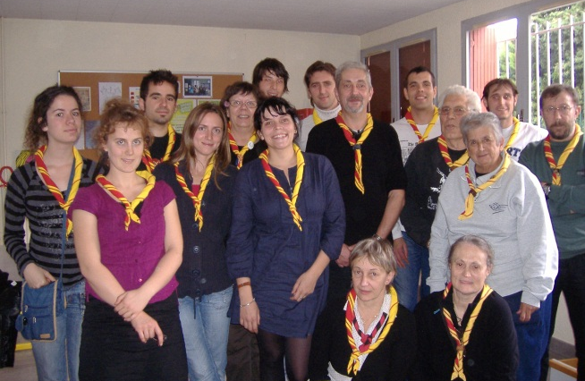
Organiser une APL
Qui participe ?
Tous les adhérents de plus de 16 ans de la structure locale d’activité
→ et inviter un représentant légal par mineur de moins de 16 ans
L’échelon régional doit obligatoirement être invité, et si possible présent
→ L’inviter au minimum 15 jours avant la date prévue de l’APL
On peut également inviter d’autres participants : des donateurs à la SLA, des sympathisants, le Maire ou son représentant selon le financement ou le lien de la SLA avec sa commune, etc.

Slide 4
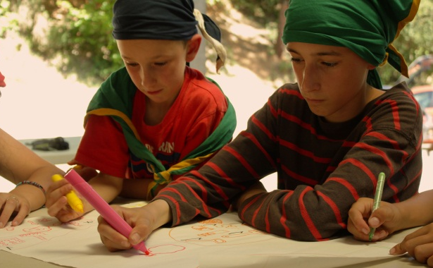
Organiser une APL
Définir l’ordre du jour
L’ordre du jour doit prendre en compte les obligations statutaires et réglementaires
Il faut élaborer :
Un rapport d’activité de la saison précédente qui sera soumis au vote
(de façon générale il présente le fonctionnement de la SLA, les actions importantes, les réunions et décisions de l’équipe de gestion et d’animation de la SLA, les partenaires, l’implication des parents, le local…)
Un point financier de l’exercice en cours
Le budget prévisionnel pour l’exercice à venir
→ L’ordre du jour et le rapport d’activité peuvent être envoyés avec la convocation

Slide 5
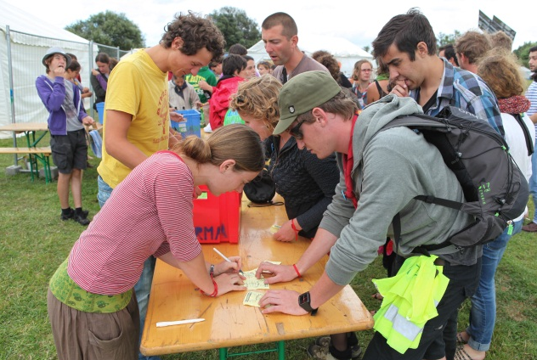
Organiser une APL
Émargement des votants
Imprimer via le portail, la liste complète des adhérents de la SLA
Au début de l’APL, faire signer les présents votants :
    Les plus des 16 ans
    Le représentant légal par mineur de moins de 16 ans qui signe en face du nom de l’enfant
L’émargement des votants permet :
de vérifier que les personnes prenant part au vote soient adhérentes pour l’année scolaire en cours (dans le cas contraire, la personne peut remplir sur place un bulletin d’adhésion (en prévoir), verser sa cotisation, son nom est alors ajouté de façon manuscrite à la liste)
de totaliser le nombre de votants (pour ensuite pouvoir calculer la majorité absolue)
  → Pensez à faire signer les personnes qui arrivent après le début, le chiffre final de la majorité absolue est annoncé juste avant les votes

Slide 6
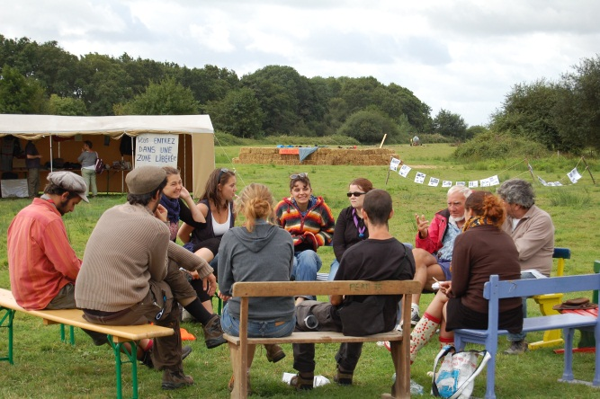
Organiser une APL
Débats et délibérations
Annoncer l’ordre du jour (et le suivre !)
Désigner un secrétaire qui peut aussi éventuellement compter les votes (ou désigner un scrutateur pour le faire)
L’APL délibère sur tous les points importants de l’année (animation, formation, développement, activités) : elle fait le point sur l’année écoulée (pas uniquement le camp d’été) et fixe des objectifs pour l’année à venir
Le trésorier doit présenter un point financier de l’exercice en cours et, sur proposition de l’équipe de gestion et d’animation de la structure locale, le projet de budget
L’APL étudie les aspects de la vie régionale (en préparation du congrès) et de la vie générale de l’association

Slide 7
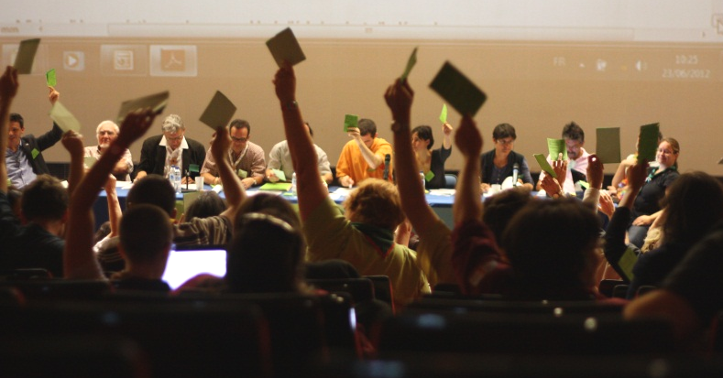
Organiser une APL
Organisation des votes
Quand le vote porte sur une personne : délégué, responsable et trésorier SLA, il se fait à bulletin secret, séparément pour chacune des fonctions soumises à l’élection (mais peut se faire sur un même bulletin)
Pour être élu, il faut réunir la majorité absolue des voix (= la moitié des voix + 1)
S'il y a deux candidats ou plus, deux listes ou plus, en présence, seule la majorité relative est alors requise (= la supériorité des voix obtenues)
Un représentant légal a le droit de vote pour le mineur de moins de 16 ans à jour de sa cotisation, dans la limite d’un vote par famille
Pour être candidat à une fonction (responsable, trésorier, délégué), le représentant légal doit obligatoirement adhérer « en son nom propre »
→ Si une seule personne de l’assemblée demande le vote à bulletin secret, il faut le mettre en place

Slide 8
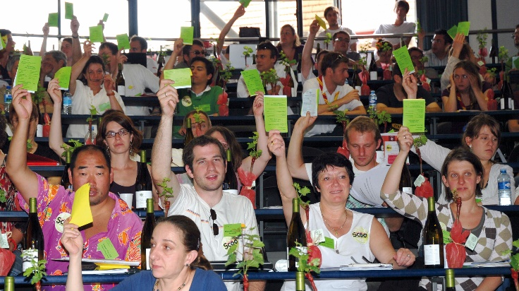
Organiser une APL
Élections
Lors de l’APL, il faut élire :
Le responsable de la structure locale (mandat de 2 ans, vote à bulletin secret)
Le trésorier de la structure locale (mandat de 2 ans, vote à bulletin secret)
L’équipe de gestion et d’animation de la structure locale d’activité
(sur liste pour un an à main levée)
Un délégué qui participera à l’AG et un suppléant (vote à bulletin secret)
Présenter cette disposition non pas comme une contrainte mais comme une amélioration du fonctionnement démocratique de l’association
Si le candidat s’estime trop éloigné d’une connaissance nationale de l’association, il faut le rassurer : l’échelon régional organisera une formation en amont de l’AG

Slide 9
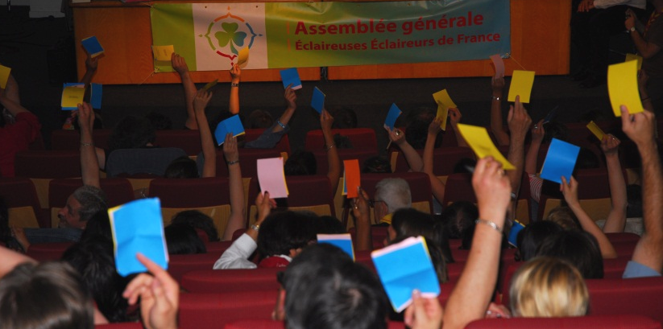
Organiser une APL
Vote des rapports
  1. RAPPORT D’ACTIVITÉ
  A tous les échelons, on doit procéder, une fois par an, à un vote marquant l’approbation ou la désapprobation par les adhérents intéressés, de l’action du responsable ou de l’équipe qui assure l’animation de l’échelon en question
  → Ainsi, il est proposé de voter à main levée, chaque année, pour ou contre le rapport d’activité
  2. RAPPORT FINANCIER
  Lors de l’APL, le trésorier de la structure doit présenter un point financier de l’exercice en cours. Un projet de budget doit être étudié et voté
  Le trésorier doit également présenter le compte-rendu financier de l’exercice précédent

Slide 10
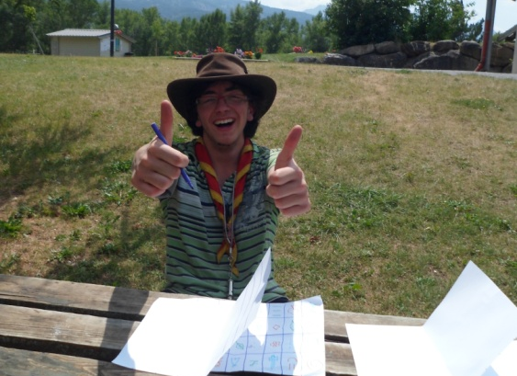
Organiser une APL
Validation de l’APL
  L’assemblée plénière locale doit être validée par l’équipe régionale dont elle dépend (ou par l’échelon national pour les SLA de responsabilité nationale)
  Pour cela 3 conditions à remplir :
  Un membre de l’échelon régional dont dépend la structure doit être invité à l’APL
  (au minimum 15 jours avant)
  La fiche « compte-rendu de l’APL » (cf. document joint ), doit être complétée et transmise aux adhérents de la structure locale ainsi qu'à l’échelon régional dont dépend la structure dans le mois qui suit la tenue de celle-ci
  L’APL doit respecter les règles de fonctionnement démocratique de l’association.

Slide 11
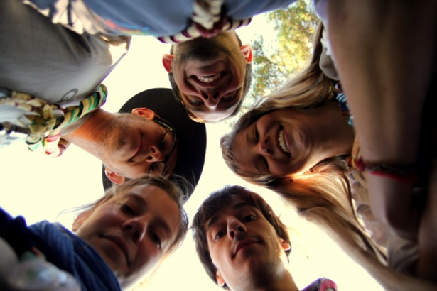
Organiser une APL
Rôle de l’échelon régional
Relever les dates des APL et s’assurer d’avoir été invité
Accompagner les structures si besoin pour l’organisation de l’APL
Etre si possible présent à chaque APL
Sur place, s’assurer de la tenue de la feuille d’émargements, de la régularité des votes et élections, du relevé des décisions
S’assurer qu’un compte-rendu est envoyé à la Région et aux adhérents de la SLA
Organiser une réunion de l’équipe régionale une fois que toutes les APL ont eu lieu pour valider ou non les SLA et les APL
  → envoyer à mouna.haddad@eedf.asso.fr le fichier de synthèse
Après l’élection des délégués AG au congrès régional, organiser une formation des délégués. Y inviter les délégués élus lors des APL du périmètre régional et national.

Slide 12
Bonne Assemblée Plénière Locale !

